Slide 1
第8章 集成学习

Slide 2
主要内容
个体与集成
Boosting
Bagging与随机森林
结合策略
多样性

Slide 3
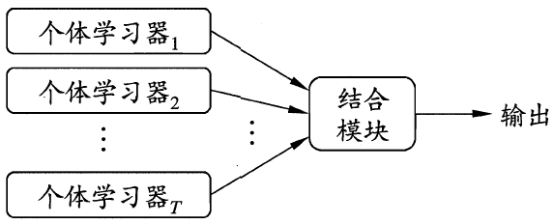
8.1 个体与集成
集成学习
通过构建并结合多个学习器来完成学习任务
结构：先产生一组个体学习器，再用某种策略将它们结合起来
个体学习器通常由一个现有学习算法从训练数据产生
也称为多分类器系统、基于委员会的学习
Notes:
集成学习(ensemble learning)通过构建并结合多个学习器来完成学习任
多分类器系统(multi-classifier system)、基于委员会的学习(committee-based learning)
同质(homogeneous)集成
异质(heterogeneous)集成

Slide 4
8.1 个体与集成
同质与异质集成
同质集成
集成中只包含同种类型的个体学习器
相应的学习算法称为基学习算法
个体学习器亦称基学习器
异质集成
个体学习器由不同的学习算法生成
不存在基学习算法
个体学习器称为组件学习器或个体学习器，不称为基学习器
Notes:
集成学习(ensemble learning)通过构建并结合多个学习器来完成学习任
多分类器系统(multi-classifier system)、基于委员会的学习(committee-based learning)
同质(homogeneous)集成
异质(heterogeneous)集成

Slide 5
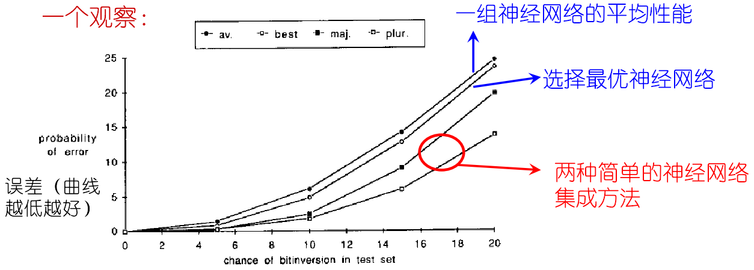
8.1 个体与集成
为什么集成
集成的泛化性能通常显著优于单个学习器的泛化性能
对于弱学习器尤为明显
集成学习的很多理论研究都是针对弱学习器进行的，基学习器也被称为弱学习器
实践中希望使用较少的个体学习器，或重用关于学习器的一些经验，常会使用比较强的学习器

Slide 6
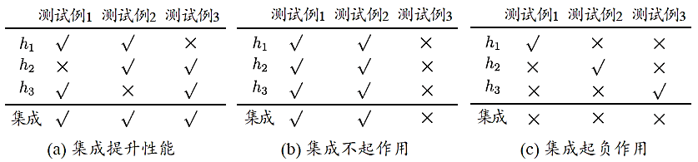
8.1 个体与集成
如何集成
例子
二分类任务，三个分类器，三个测试样本
√表示分类正确，×表示分类错误
集成学习结果通过投票法产生，即少数服从多数
集成结果
集成a，每个分类器只有66.6%的精度，集成学习达到了100%
集成b，三个分类器没有差别，集成之后性能没有提高
集成c，每个分类器的精度都只有33.3%，集成学习的结果变得更糟

Slide 7
8.1 个体与集成
如何集成
结论
个体学习器应好而不同，即个体学习器要有一定的准确性和多样性，学习器不能太坏且具有差异
分析
设二分类问题 和真实函数 ，个基分类器
设定基分类器的错误率为 ，即对基分类器 有
设集成通过简单投票法，则集成分类器为
假设基分类器的错误率相互独立，则由Hoeffding不等式可知集成的错误率为
T增大，集成的错误率将指数级下降，最终趋于零
Notes:
Hoeffding不等式是关于一组随机变量均值的概率不等式。 如果X1,X2,⋯,Xn为一组独立同分布的参数为p的伯努利分布随机变量，n为随机变量的个数。定义这组随机变量的均值为
对于任意δ>0, Hoeffding不等式可以表示为
T/2，是投票法
k是k个基分类器是对的
K=0到T/2的下整数，集成分类肯定是错的
贝努利实验
对随机实验中某事件是否发生，试验的可能结果只有两个，这种只有两个可能结果的实验称为贝努利试验。
重复进行n次独立的贝努利试验，这里“重复”的意思是指各次试验的条件是相同的，它意味着各次试验中事件发生的概率保持不变，“独立”的意思是指是指各次试验的结果是相互独立的，这种试验所对应的数学模型成为贝努利概型。有时为了突出实验次数n，也称为n重贝努利试验。

Slide 8
8.1 个体与集成
集成学习方法
关键问题
现实中个体学习器是为解决同一问题训练出来的，不可能相互独立
个体学习器的准确性和多样性存在冲突
准确性很高后，增加多样性就要牺牲准确性
产生并结合个体学习器是集成学习研究的核心
方法分为两大类
根据个体学习器的生成方式
序列化方法
个体学习器间存在强依赖关系、必须串行生成
如AdaBoost、Gradient Boost、LPBoost、…
并行化方法
个体学习器间不存在强依赖关系、可同时生成
如Bagging、 Random Forest 、Random Subspace

Slide 9
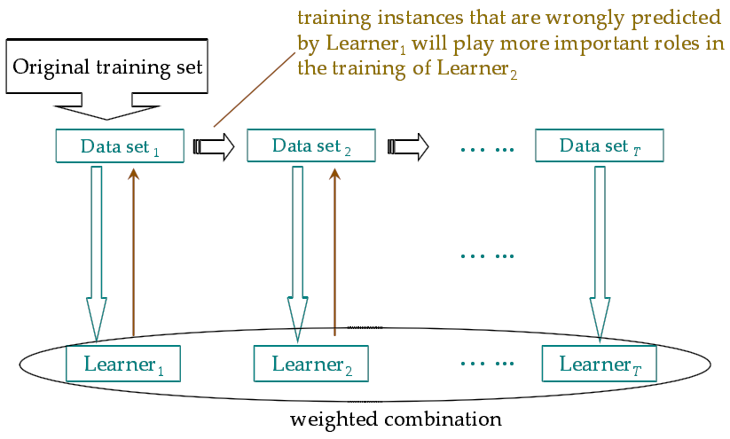
8.2 Boosting
工作机制
先从初始训练集训练出一个基学习器
根据基学习器的表现对训练样本分布调整
使得先前做错的训练样本在后续受到更多关注
基于调整后的样本分布训练下一个基学习器
如此重复直至基学习器数目达到指定的T值
最终将T个基学习器进行加权结合

Slide 10
8.2 Boosting
AdaBoost算法
Boosting族最著名代表，有多种推导方式
基于加性模型(基学习器的线性组合)
集成学习器模型
最小化指数损失函数
对 的偏导
令上式为0，得
达到了贝叶斯最优错误率，说明指数损失函数是分类任务0/1损失函数的替代损失函数
Notes:
较易理解的是加性模型(基学习器的线性组合)

Slide 11
8.2 Boosting
AdaBoost算法
加性模型(基学习器的线性组合)
求权重
通过初始数据分布得第一个基分类器 ，此后迭代生成
基分类器 基于分布 产生后，权重 应使得 最小化指数损失函数
令上式 偏导为0得

Slide 12
8.2 Boosting
AdaBoost算法
加性模型(基学习器的线性组合)
求分布
获得 后样本分布将进行调整
使下一轮的基学习器能纠正一些错误，即最小化
可得理想基学习器
令 ，有
用泰勒展式
Notes:
加分母项为了归一化
二分类，-1和+1
指示函数

Slide 13
8.2 Boosting
AdaBoost算法
加性模型(基学习器的线性组合)
求分布
可见理想的 将在分布 下最小化分类误差
这在一定程度上类似残差逼近的思想
考虑 和
实施
重赋权法：根据样本分布为每个训练样本重新赋予权重
重采样法：对训练集重新进行采样，用重采样样本集对基学习器进行训练
可获得重启动机会，避免训练过程早停，持续到预设的T轮
两种做法没有显著的优劣差别
Notes:
可获得重启动机会以避免训练过程过早停止，即在抛弃不满足条件的当前基学习器之后，可根据当前分布重新对训练样本进行采样，再基于新的采样结果重新训练出基学习器，从而使得学习过程可以持续到预设的T轮完成.

Slide 14
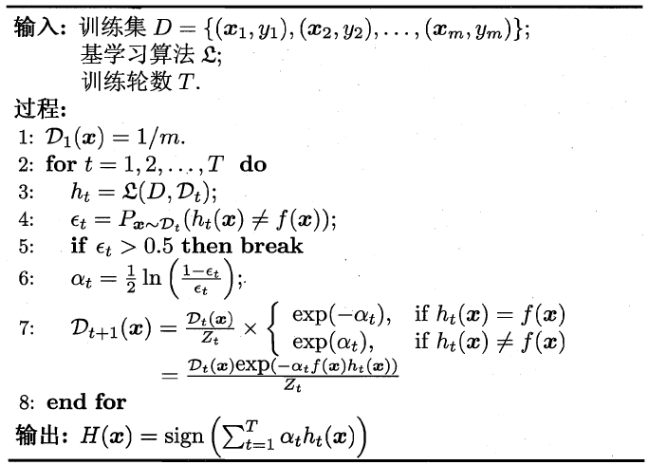
8.2 Boosting
AdaBoost算法
初始化样本权值分布
训练分类器
估计误差
确定分类器权重
更新样本分布，Z_{t}是规范化因子

Slide 15
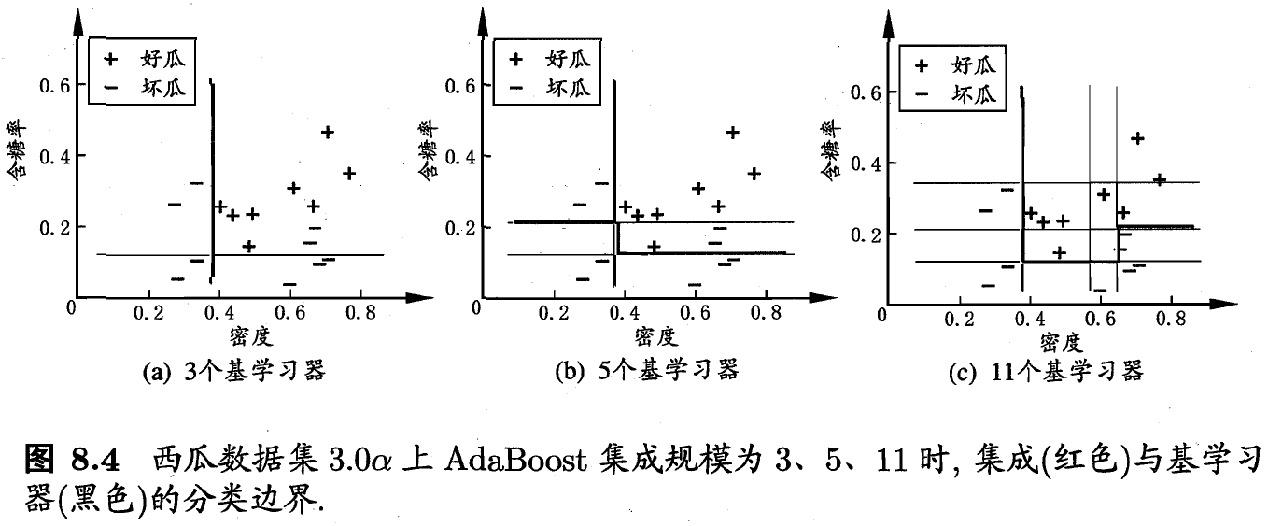
8.2 Boosting
AdaBoost算法
从偏差方差分解的角度看，Boosting主要关注降低偏差，因此Boosting能基于泛化性能相当弱的学习器构建出很强的集成
例：以决策树桩为基学习器，不同规模集成
Notes:
偏差：描述的是预测值（估计值）的期望与真实值之间的差距。偏差越大，越偏离真实数据，如下图第二行所示。
方差：描述的是预测值的变化范围，离散程度，也就是离其期望值的距离。方差越大，数据的分布越分散，如下图右列所示。
方差，是形容数据分散程度的，算是“无监督的”，客观的指标，偏差，形容数据跟我们期望的中心差得有多远，算是“有监督的”，有人的知识参与的指标。
决策树桩（线性分类）

Slide 16
8.3 Bagging与随机森林
思想
欲得到泛化性能强的集成，个体学习器应尽可能相互独立
独立在现实中无法做到，可以设法使基学习器尽可能具有较大的差异
一种可能的方法是对训练样本进行采样，产生若干不同子集，再从每个数据子集训练出基学习器
因训练数据不同，获得的基学习器可能具有较大差异
若采样子集完全不同，则每个基学习器只用到一小部分训练数据，可能不足以有效学习
可使用相互有交叠的采样子集

Slide 17
8.3 Bagging与随机森林
8.3.1 Bagging
并行式集成学习方法最著名的代表
方法
基于自助采样法
给定包含m个样本的数据集，先随机取出一个样本放入采样集中，再将其放回初始数据集
经过m次随机采样，得到m个样本的采样集，初始训练集中有样本在采样集中多次出现，有的则从未出现
初始训练集中约有63.2%的样本出现在采样集中
采样出T个训练样本集，训练出T个基学习器，将基学习器进行结合
在对预测输出进行结合时，常用简单投票法。对回归任务使用简单平均法
若出现两个类收到同样票数的情形
最简单的做法是随机选择一个
考察学习器投票的置信度来确定最终胜者

Slide 18
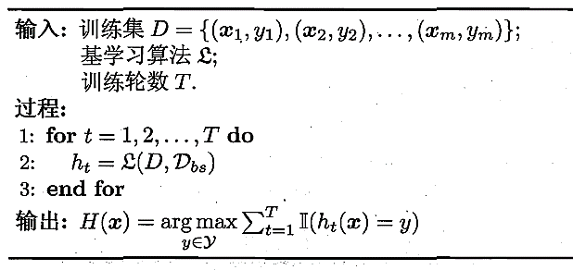
8.3 Bagging与随机森林
8.3.1 Bagging
算法流程
自助采样产生的样本分布
Notes:
标准AdaBoost只适用于二分类任务不同

Slide 19
8.3 Bagging与随机森林
8.3.1 Bagging
优势
与训练一个学习器的复杂度同阶
假定基学习器的计算复杂度为O(m)，则Bagging的复杂度大致为(O(m)+O(s))，考虑到采样与投票/平均过程的复杂度O(s)很小
是一个很高效的集成学习算法
初始训练集会剩下约36.8%样本
可作验证集对泛化性能进行包外估计
基学习器是决策树时，可用来辅助剪枝，或用于估计结点后验概率以辅助对零训练样本结点的处理
基学习器是神经网络时，可用来辅助早期停止减小过拟合风险
从偏差方差看，主要降低方差，对不剪枝决策树、神经网络等易受样本扰动的学习器效果明显
Notes:
标准AdaBoost只适用于二分类任务不同

Slide 20
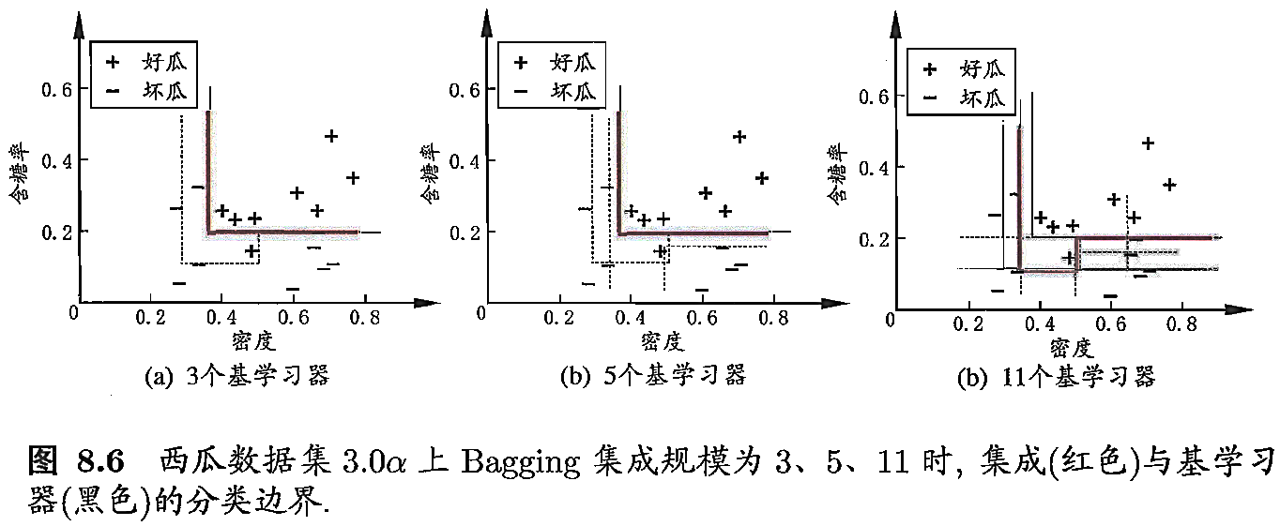
8.3 Bagging与随机森林
8.3.1 Bagging
例
基于信息增益划分的决策树为基学习器，不同规模的集成

Slide 21
8.3 Bagging与随机森林
8.3.2 随机森林(RF)
Bagging的扩展变体，以决策树为基学习器
在决策树的训练过程中引入随机属性选择
先从基决策树结点的属性集合中随机选择一个包含k个属性的子集，再从中选择最优属性
传统决策树是在当前结点的属性集合(假定有d个属性)中选择最优属性
参数k控制随机性的引入程度
若令k=d，则基决策树的构建与传统决策树相同
若令k=1，则是随机选择一个属性用于划分
推荐值
优势
随机森林对Bagging只做了小改动，简单易实现，计算开销小，性能强大
基学习器多样性来自于样本扰动、属性扰动，提升了个体学习器的差异，增加了集成泛化性能
Notes:
随机森林(Random Forest，简称RF)
传统决策树在选择划分属性时是在当前结点的属性集合(假定有d个属性)中选择一个最优属性

Slide 22
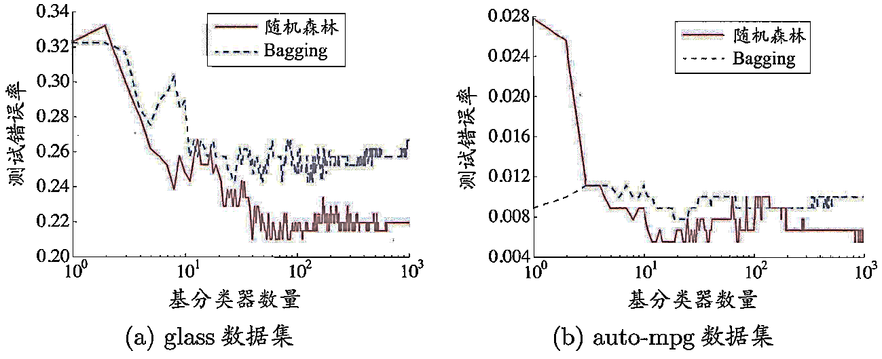
8.3 Bagging与随机森林
8.3.2 随机森林(RF)
优势
收敛性
起始性能相对较差
因为引入属性扰动，个体学习器的性能有所降低
通常会收敛到更低的泛化误差
训练效率优于Bagging
Bagging在选择划分属性时要考虑结点的所有属性
随机森林只考察一个属性子集

Slide 23
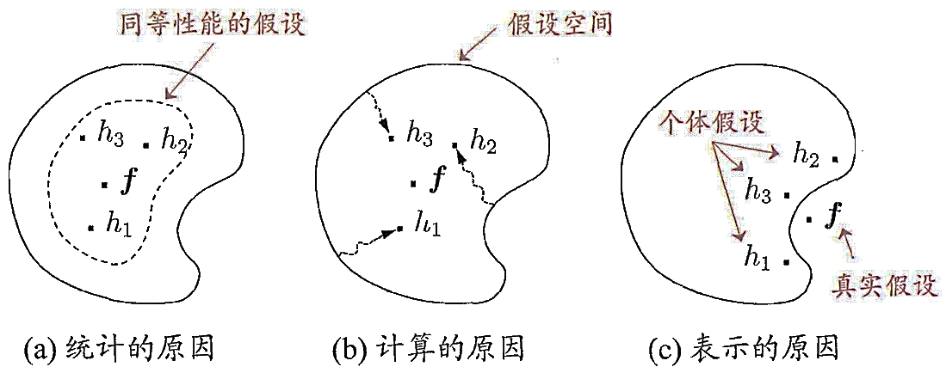
8.4 学习器结合策略
结合的优势
三个方面
从统计看，学习任务假设空间很大，单学习器可能误选而泛化性能不佳，多学习器能减小这风险
从计算看，学习算法会陷入局部极小，而通过多次运行后进行结合，可降低陷入局部极小风险
从表示看，学习任务的真实假设可能不在当前假设空间，结合多个学习器，相应假设空间会扩大
Notes:
学习器结合可能会从三个方面带来好处
从统计看，学习任务的假设空间很大，可能有多个假设在训练集上达到同等性能，此时若使用单学习器可能因误选而导致泛化性能不佳，结合多个学习器则会减小这一风险
从计算的方面来看，学习算法往往会陷入局部极小，有的局部极小点所对应的泛化性能可能很糟糕，而通过多次运行之后进行结合，可降低陷入糟糕局部极小点的风险
从表示的方面来看，某些学习任务的真实假设可能不在当前学习算法所考虑的假设空间中，此时若使用单学习器则肯定无效，而通过结合多个学习器，由于相应的假设空间有所扩大，有可能学得更好的近似

Slide 24
8.4 学习器结合策略
常用结合方法
平均法
简单平均法
加权平均法
投票法
绝对多数投票法
相对多数投票法
加权投票法
学习法

Slide 25
8.4 学习器结合策略
8.4.1 平均法
简单平均法
加权平均法
其中
权重是从训练数据中学习的
现实中的训练样本通常不充分或存在噪声，使得学出的权重不完全可靠
尤其是对规模比较大的集成，学习的权重较多，容易导致过拟合
实验应用表明加权平均法不一定优于简单平均法
个体学习器性能相差较大时宜使用加权平均法，个体学习器性能相近时宜使用简单平均法

Slide 26
8.4 学习器结合策略
8.4.2 投票法
绝对多数投票法
某标记得票过半数，则预测为该标记，否则拒绝
相对多数投票法
预测为得票最多的标记，若多个标记获最高票，则从中随机选取
加权投票法
其中
其中 是类别标记， 是 在 上的输出

Slide 27
8.4 学习器结合策略
8.4.2 投票法
特点
绝对多数投票法有拒绝预测选项，若学习任务必须提供预测结果，则其将退化为相对多数投票法
不同类型个体学习器会产生不同类型的
类标记
使用类标记的投票亦称硬投票
类概率
，相当于对后验概率 的估计
概率的投票亦称软投票

Slide 28
8.4 学习器结合策略
8.4.2 投票法
特点
不同类型的 值不能混用
在预测出类别标记的同时产生分类置信度的学习器，其分类置信度可进行规范化转化为类概率
基于类概率结合比直接基于类标记结合性能更好
类概率值不能直接进行比较，可将类概率输出转化为类标记输出再投票

Slide 29
8.4 学习器结合策略
8.4.3 学习法
通过另一个学习器结合
个体学习器称为初级学习器，用于结合的学习器称为次级学习器或元学习器
如Stacking算法
Stacking方法
先从初始数据集训练出初级学习器
然后生成一个新数据集用于训练次级学习器
初级学习器的输出作为样例输入特征，初始样本的标记仍作为样例标记

Slide 30
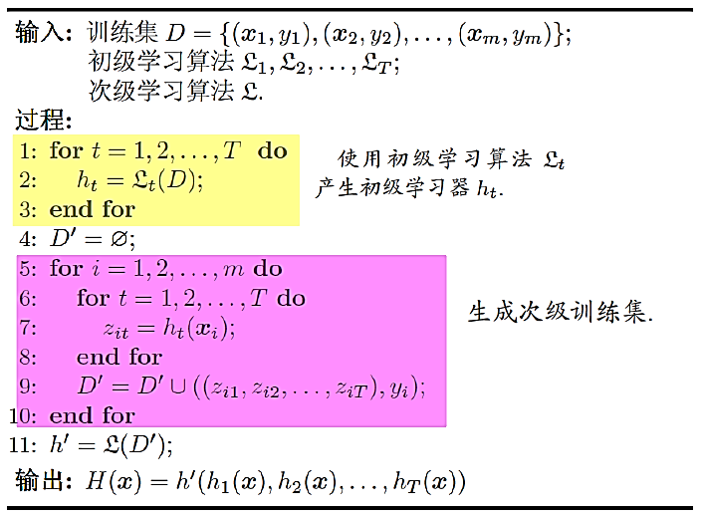
8.4 学习器结合策略
8.4.3 学习法
Stacking方法
算法

Slide 31
8.4 学习器结合策略
8.4.3 学习法
Stacking方法
特点
次级训练集是利用初级学习器产生的，用初级学习器的训练集产生次级训练集，可能过拟合
使用交叉验证或留一法，用训练初级学习器未使用的样本产生次级学习器的训练样本
次级学习器的输入属性表示和次级学习算法对Stacking集成的泛化性能有很大影响
有研究表明，将初级学习器的输出类概率作为次级学习器的输入属性，用多响应线性回归(Multi-response Linear Regression)作为次级学习算法效果较好

Slide 32
8.5 多样性
8.5.1 误差-分歧分解
欲构建泛化能力强的集成，个体学习器的多样性是集成学习的关键
理论分析(回归学习)
对示例 ，定义学习器 的分歧为
集成的分歧
表征个体学习器在样本上的不一致性，即反映个体学习器的多样性
个体学习器 和集成 的平方误差分别为
Notes:
A分歧是个体与集成的不同
E平方误差是自身输出与真实的不同

Slide 33
8.5 多样性
8.5.1 误差-分歧分解
理论分析(回归学习)
个体学习器误差的加权均值
有
对于全样本
个体学习器的泛化误差和分歧为
集成的泛化误差
个体学习器的加权分歧值和泛化误差的加权均值
可得
个体学习器准确性越高、多样性越大，集成越好
Notes:
-E个体学习器泛化误差加权值，-A集成的分歧
E集成H平方误差
A分歧是个体与集成的不同
E平方误差是自身输出与真实的不同

Slide 34
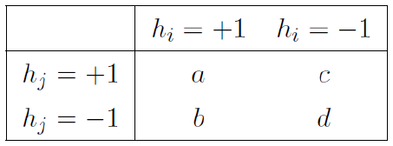
8.5 多样性
8.5.1 误差-分歧分解
优化 的困境
优化是在整个样本空间
不是一个可直接操作的多样性度量
仅在集成构造好之后才能进行估计
只适用于回归学习，难以推广到分类学习任务
8.5.2 多样性度量
是估算个体学习器的多样化程度
典型是考虑个体分类器的两两相似/不相似程度
一般通过两分类器的预测结果列联表定义
是样本数目
Notes:
下面介绍一些度量方法

Slide 35
8.5 多样性
8.5.2 多样性度量
不合度量
值域为[0,1]，值越大则多样性越大
相关系数
值域[-1,1]，无关为0，正相关为正，否则为负
Q统计量
与相关系数的符号相同，且
统计量
p₁是两个分类器取得一致的概率、 p₂偶然达成一致的概率
越大多样性越小
Notes:
不合度量 (disagreement measure)
相关系数 (correlation coefficient)
Q-统计量 (Q-statistic)
κ-统计量（κ-statistic）

Slide 36
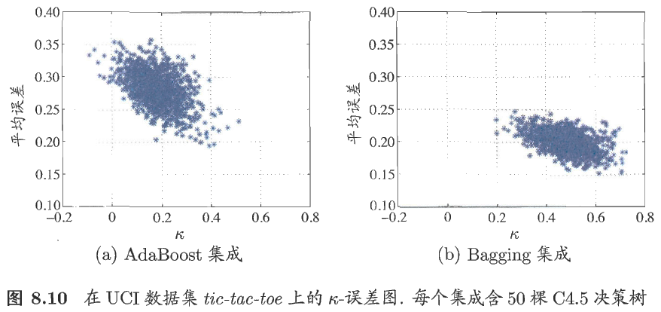
8.5 多样性
8.5.2 多样性度量
以上介绍的都是成对型多样性度量，可通过2维图绘制，如

Slide 37
8.5 多样性
8.5.3 多样性增强
一般思路是在学习过程中引入随机性(扰动)
数据样本、输入属性、输出表示、算法参数
数据样本扰动
通常基于采样法，简单高效，使用最广
对决策树、神经网络等不稳定基学习器有效。对线性学习器、支持向量机、朴素贝叶斯等稳定基学习器不敏感
输入属性扰动
不同属性子空间提供了不同视角，训练出的个体学习器有所不同。如随机子空间算法
对包含大量冗余属性数据，能增强多样性，还能节省时间开销
数据只包含少量属性，或者冗余属性很少，则不宜使用

Slide 38
8.5 多样性
8.5.3 多样性增强
输出表示扰动
对输出表示进行操纵以增强多样性
翻转法
随机改变一些训练样本的标记，对训练样本的类标记稍作变动
输出调制法
对输出表示进行转化，将分类输出转化为回归输出后构建个体学习器
ECOC法
将原任务拆解为多个子任务，利用纠错输出码将多分类任务拆解为二分类任务训练基学习器
算法参数扰动
基学习算法都有参数需设置，如通过随机设置不同参数，可产生差别较大的个体学习器

Slide 39
作业
8.3、8.5

